Slide 1
Интегрированный подход
к образовательной деятельности
с детьми старшего дошкольного возраста
с тяжелыми нарушениями речи
(на основе парциальной образовательной программы
дошкольного образования
«От Фрёбеля до робота: растим будущих инженеров»)
Учитель-логопед МБДОУ № 33 Лесина Н.А.
Воспитатель МБДОУ № 33 Яшина Г.С.

Slide 2
Речевые нарушения у детей с ТНР, как правило, сопровождаются следующими психофизическими особенностями:
замедлением темпов когнитивного развития (неустойчивость внимания, неполнота его объёма и концентрации, недоразвитие слуховой и зрительной памяти, трудности ориентирования во времени и пространстве);
снижением уровня сформированности моторных функций (слабая координация пальцев, неточность и неловкость движений);
неврологическими нарушениями различной степени и генеза (повышенная возбудимость и истощаемость нервной системы, низкая работоспособность).

Slide 3
Использование конструирования в совместной
специально организованной деятельности обеспечивает игровой формат взаимодействия педагога с детьми и решает следующие задачи:
развитие психологической базы речи и моторной сферы дошкольников;
коррекция всех компонентов речевой системы;
формирование навыков элементарного языкового анализа и пропедевтика различных видов дисграфии.

Slide 4
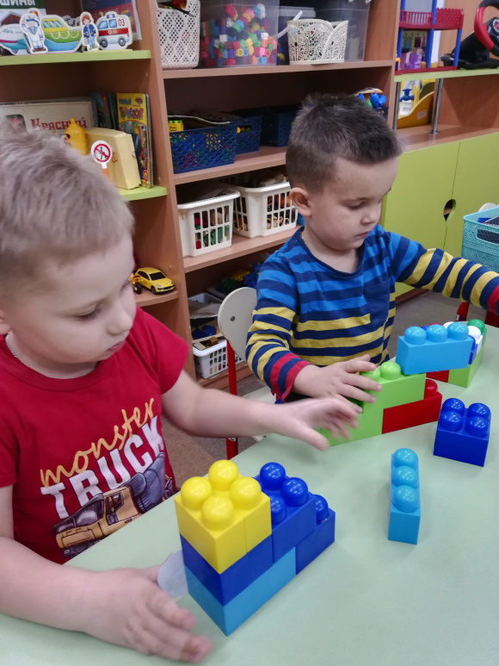
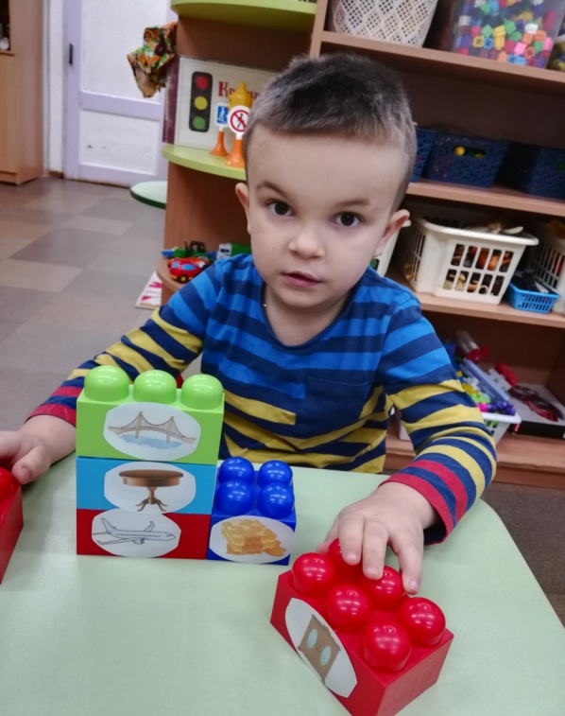
В старшем дошкольном возрасте в сюжетно-ролевой игре преобладает сюжетосложение.
Например, ставлю перед детьми игровую задачу: «Поможем Снегурочке построить Дворец Спорта». На основе игровой задачи транслирую учебную задачу: «Выбирайте только те кирпичики, на которых нарисованы картинки со звуком [С] в названии. Если будет трудно строить, то я вам помогу».

Slide 5
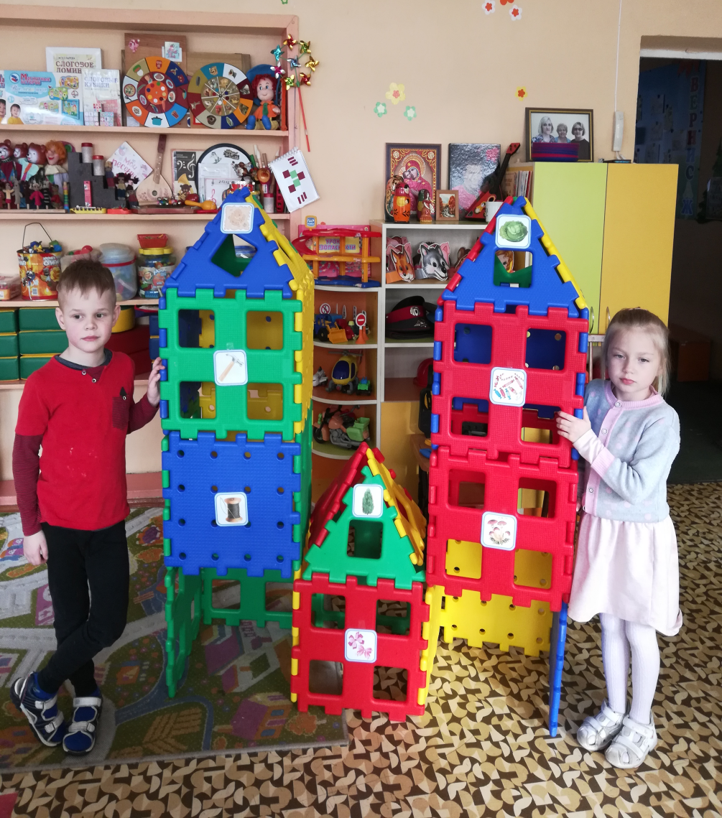
Или - «Помоги Тотошке построить дом для Элли и её друзей. Догадайся, какие кирпичи он выбрал для работы. Ты обязательно справишься с этой задачей, определив первый звук в имени героя». Закрепляя нормализованное произношение звука [Т] в словах, строим дом из деталей конструктора с зафиксированными на них предметными картинками (это кирпичики) и детали треугольной формы (это крыша). Игроки выбирают кирпичики с картинками, в названиях которых слышится только звук [Т].

Slide 6
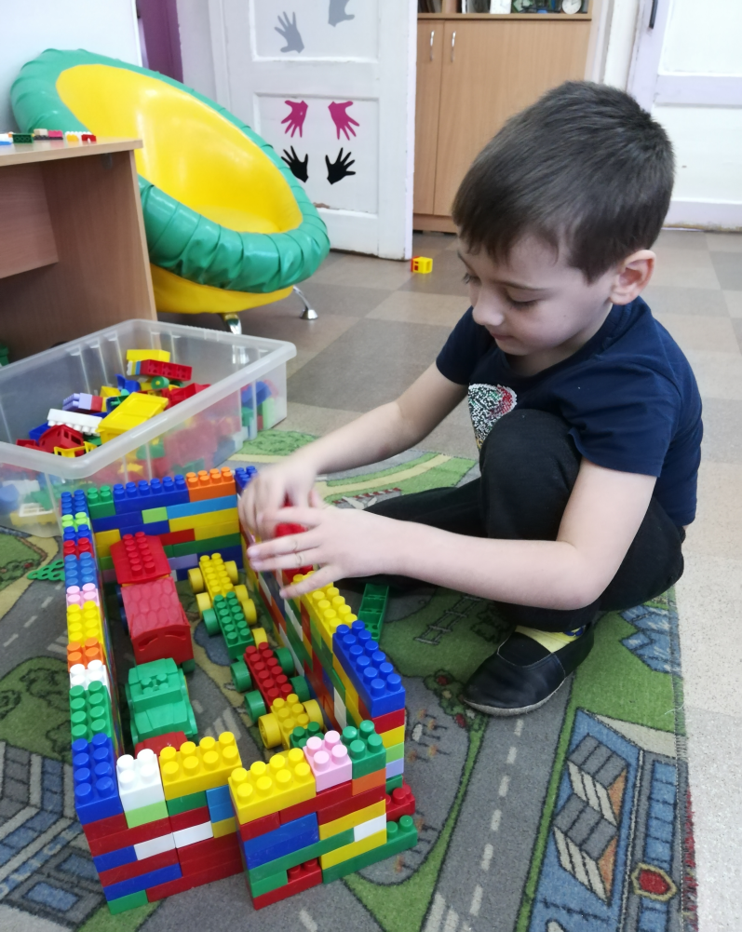
А вот ещё вариант. Обращаюсь к детям и говорю: «Дорогие строители, сегодня наша задача – построить разноцветную башню. Каждый кубик вы будете получать за правильно выполненное задание».
Достаточно предложить детям такой мотив к занятию, и можно бесконечно повторять самые трудные упражнения.

Slide 7
Формы работы на этапе введения нового понятия
игровая деятельность (дидактические игры),
сюрпризные моменты,
метод проблемных ситуаций,
сюжетно-ролевые игры,
использование ситуации для развития мышления (вопросы на понимание, уточнение, занимательный рассказ о чем-то новом),
провоцирование произнесения новых слов в придуманной самими детьми ситуации (игре, общении и пр.)

Slide 8
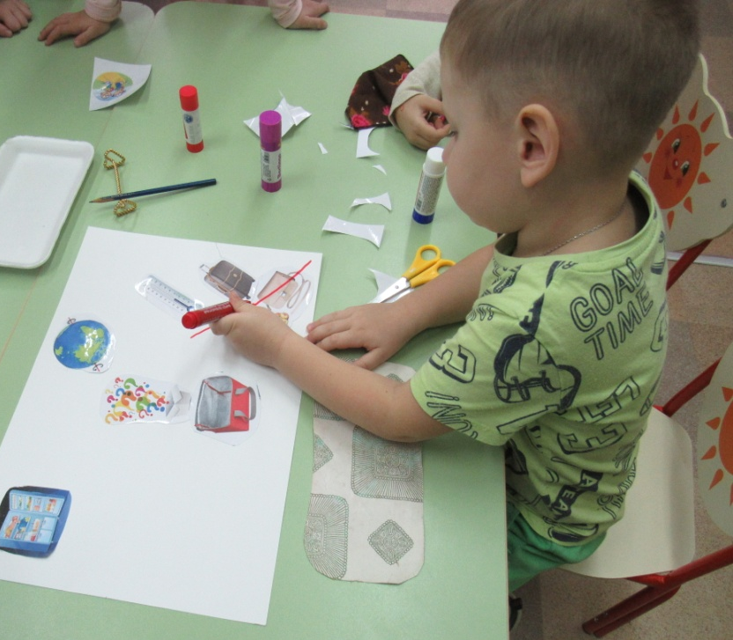
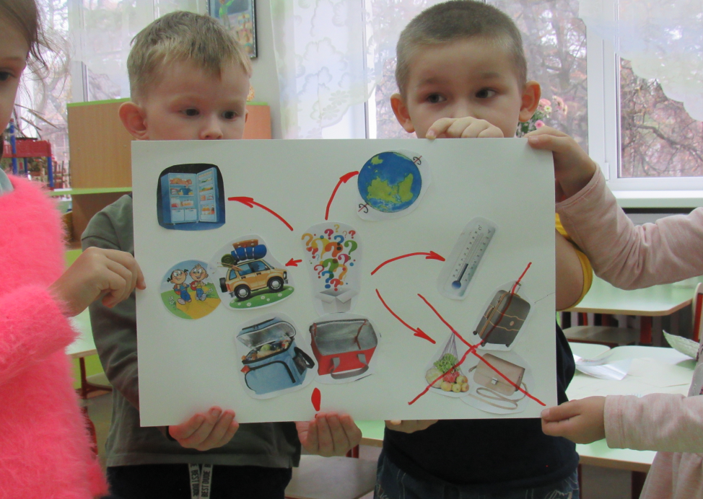
Наиболее действенным методом является метод совместного создания интеллектуальных карт. Он помогает детям путём логических умозаключений получить новую информацию, систематизировать полученные знания, применить их в практической деятельности, в том числе конструктивной. Мы их назвали «Инженерный словарик».

Slide 9
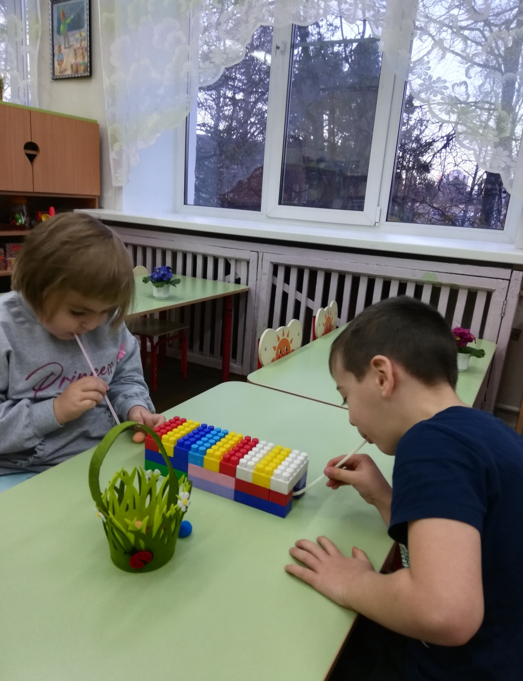
Для формирования сильной и целенаправленной выдыхаемой воздушной струи строим LEGO-туннель. Экспериментируем с шириной трубочек для коктейлей. Приходим к выводу о том, что если подуть в широкую по диаметру трубочку, то, по сравнению с узкой трубочкой, выдыхаемая воздушная струя становится более мощной. С помощью широкой трубочки продуваем по туннелю ватный мячик или небольшой шарик, сделанный собственными руками.
Так я организую работу по формированию просодического компонента детской речи.

Slide 10
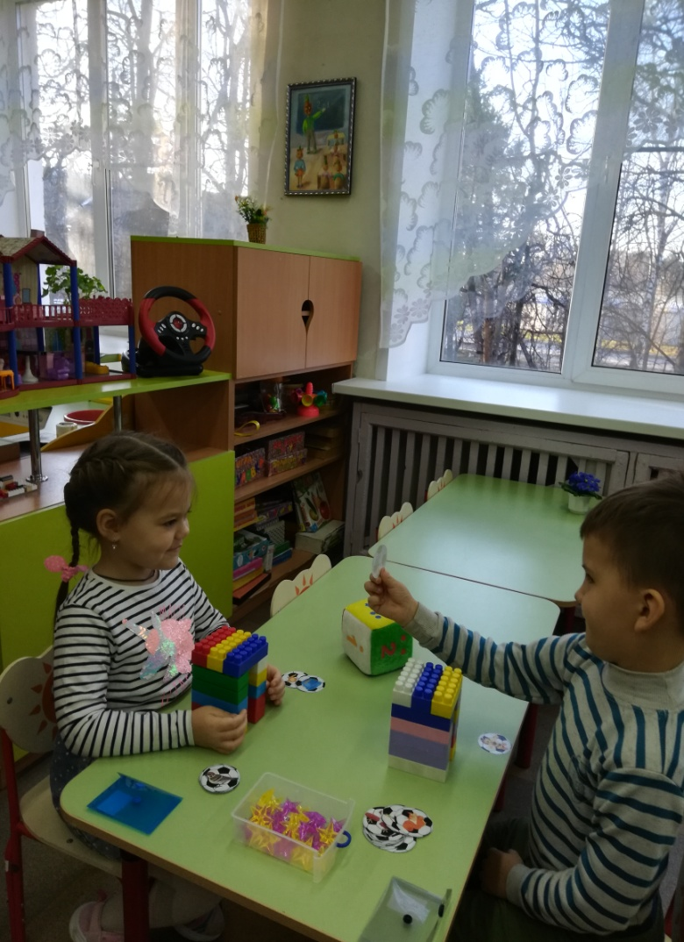
В игре в «Футбол» дети построят ворота. Дошкольникам предоставляется право свободного выбора материала для постройки, партнера по взаимодействию, но и «футбольной» команды, за которую предстоит играть. Ребенок бросает кубик за команду «Рычалочек» и называет по картинкам со звуком [Р] столько слов, сколько выпало кружков на верхней грани кубика, и выставляет перед воротами нужное количество фишек. Сопровождает свои действия объяснениями, почему он выбрал именно такое количество фишек и картинок: «Я выставил перед воротами шесть фишек, потому что на верхней грани кубика выпало шесть кружков». Аналогично действует представитель команды «Лопоталочек».

Slide 11
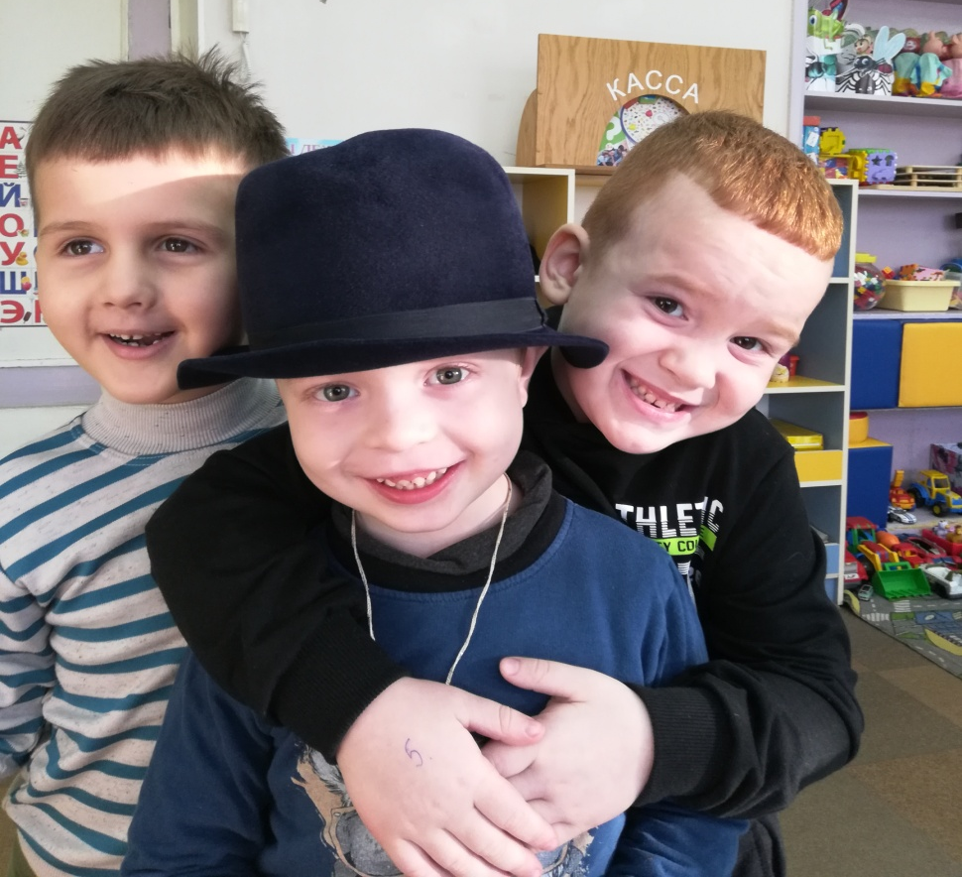
На этапе стимулирования проговаривания своих мыслей вслух малыши имеют возможность свободно перемещаться по групповому помещению, чтобы взять тот или иной материал или инструмент, выбрать себе пару или группу сверстников для общения.

Slide 12
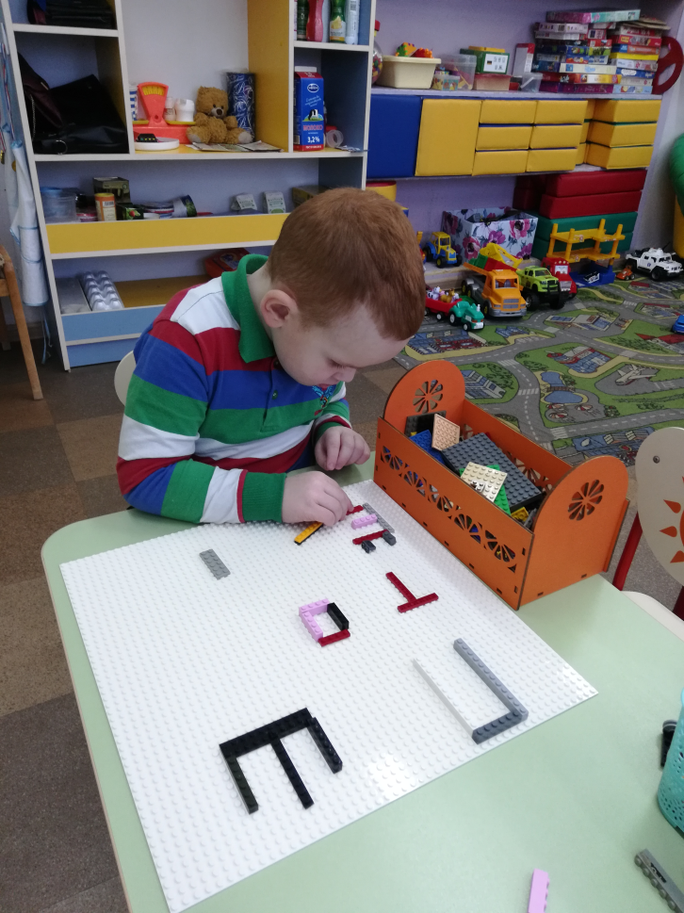
Для поддержания интереса при знакомстве с новой буквой предлагаю детям загадки. Отгадку (букву) выкладываем на игровой панели с помощью LEGO-элементов или на столе из материалов, предложенных на выбор. Перед работой обязательно задаю вопросы открытого типа: «Из чего будешь делать букву? На чём будешь выкладывать?» Добиваюсь от воспитанников развёрнутых ответов.

Slide 13
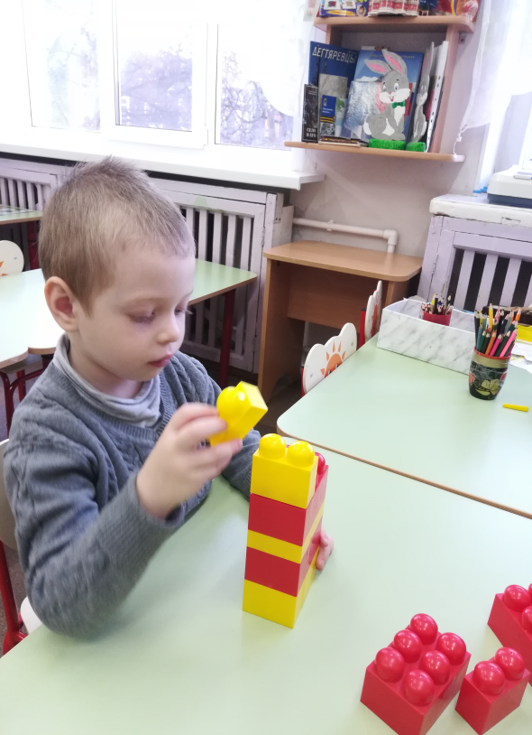
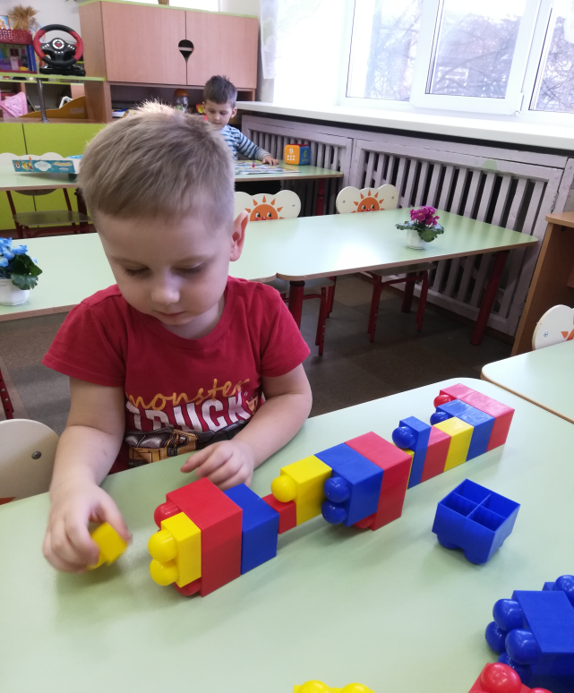
При строительстве башни в соответствии с лексической темой «Строительство и архитектура» предлагаю детям решить несколько проблемных задач.
Например:
соедини кирпичики так, чтобы красный кирпичик находился под желтым кирпичиком;
построй дорожку к башне так, чтобы синий кирпичик был между красным и желтым. Продолжай строить в том же порядке.

Slide 14
Перспективный план
Кроме того, содержание программы «От Фребеля до робота: растим будущих инженеров» легко и интересно интегрируется в лексические темы. Нами разработано перспективное планирование лексических тем с учетом содержания программы «От Фребеля до робота».
Месяц | Неделя | Лексическая тема | Тема интегрированной образовательной деятельности | Вид конструктора
Сентябрь | 2 | Я и моя семья | Фотоаппарат | Коробки, ленты, пробки (бросовый материал)
 | 3 | Детский сад | Строим д/сад | Конструктор «Лего» Набор «Полидрон»
 | 4 | Осень, одежда осенью | Конструирование головных уборов | Бросовый материал
Октябрь | 1 | Овощи | Сумка-холодильник | Бумага, фольга Бросовый материал
 | 2 | Фрукты
 | 3 | Ягоды | Сушилка для грибов | Конструктор «Лего» Металлический конструктор «Классик»

Slide 15
Ноябрь | 2 | Дикие животные нашего леса | Поилка для животный | Лего-конструктор
 | 3 | Домашние животные
 | 4 | Поздняя осень | Конструирование аксессуаров | Набор «Дары Фрёбеля»
Декабрь | 1 | Одежда | Фургон для доставки одежды | Лего-конструктор
 | 2 | Животные Севера | Зоопарк | Лего-конструктор
 | 3 | Зимующие птицы | Домик для птиц | Бр Бросовый материал
 | 4 | Новый год | Елочные игрушки | Лего «Классик»
Январь | 2 | Зимние забавы | Снеголе | Железный конструктор
 | 3 | Транспорт | Автосервис | Пластмассовый лего-конструктор
 | 4 | Профессии | Макет «Автозаправка» | Кроха-стройка

Slide 16
Февраль | 1 | Мой родной город | Наша детская площадка | Конструктор «Лего»
 | 2 | Дом, в котором я живу | Дом, в котором я живу | «Полидрон-гигант», деревянный конструктор
 | 3 | Мебель | Робот-помощник | Деревянный конструктор
 | 4 | Наша Армия сильна | Бинокль | Втулки от бумажных полотенец, бросовый материал
Март | 1 | 8 марта-праздник | Подарки для мамы | Конструктор «Классик»
 | 2 | Ранняя весна | Бумажный кораблик | Бумага бросовый материал
 | 3 | Посуда | Шкаф для посуды | Бросовый материал
 | 4 | Продукты питания | Микроволновая печь | «Полидрон магнитный»
Апрель | 2 | Космос | Космический корабль | Конструктор - Космоблокс
 | 3 | Обитатели морей и океанов | Океанариум | Конструктор «Лего»
 | 4 | Животные жарких стран | Бумажный самолет | Бросовый материал
Май | 1 | Этот День Победы | Танк | Конструктор «Лего «Военная техника»
 | 2 | Растения, животные весной | Ветряк | Конструктор-Фанклассик
 | 3 | Насекомые | Орудия лова | Бросовый материал (веточки, веревочки)
 | 4 | Скоро лето | Насос для бассейна | Металлический конструктор

Slide 17
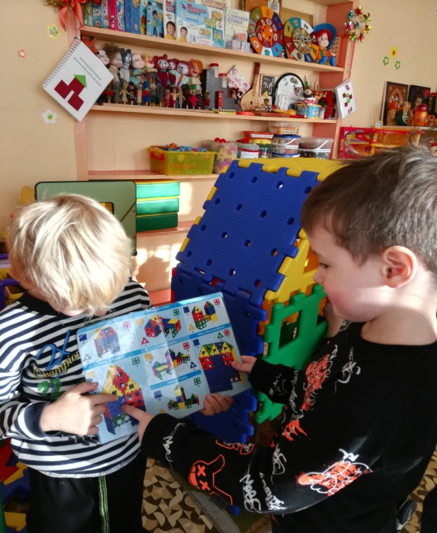
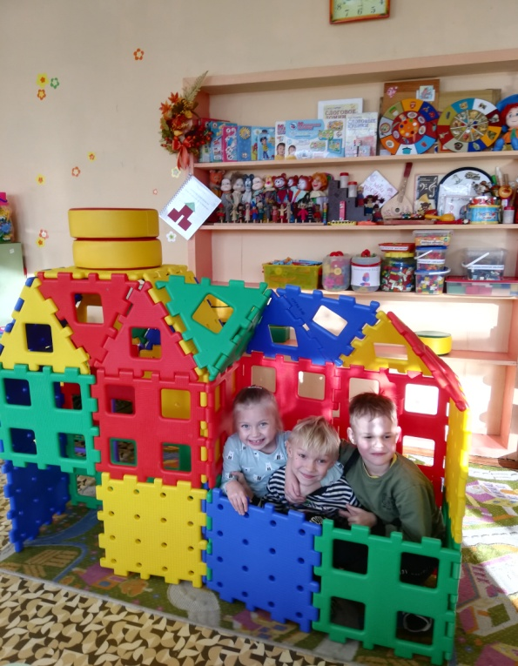
Например, в сентябре мы проходили лексическую тему «Детский сад». В рамках её изучения нами было запланировано занятие «Строительство детского сада». Дети использовали конструктор «Супер-гигант». Дети самостоятельно договорились, каким будет проект детского сада, зарисовали его в инженерных книгах, обговорили правила техники безопасности. Выполнили постройку и в течение нескольких дней обыгрывали её. Фото постройки были размещены в родительском чате.

Slide 18
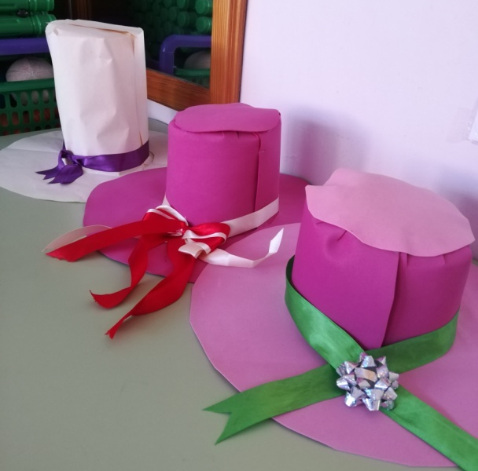
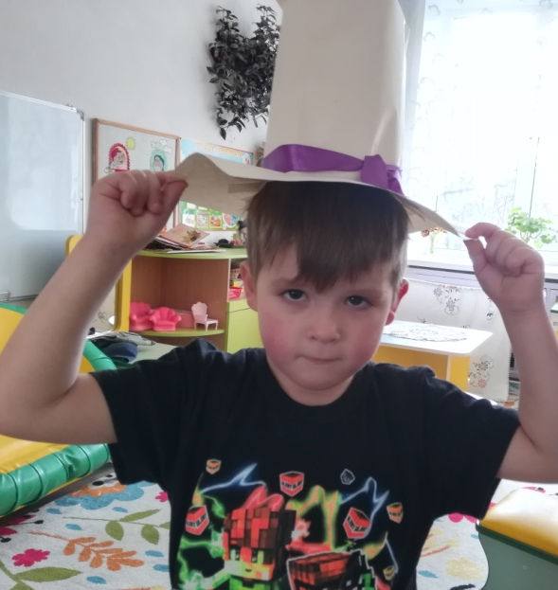
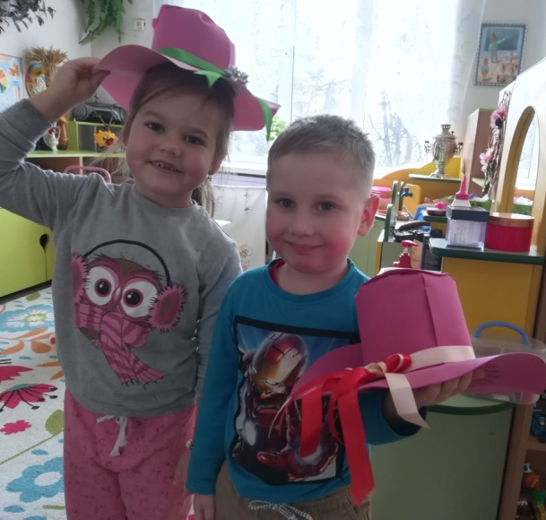
В конце сентября дети знакомились с темой «Осень. Одежда осенью». Итоговым мероприятием этой темы стало изготовление головных уборов. Рассмотрев чертёж изготовления шляпы, дети решили попробовать себя в роли модельеров. Они самостоятельно сделали выкройки шляп, смастерили их и украсили бусинками и лентами.

Slide 19
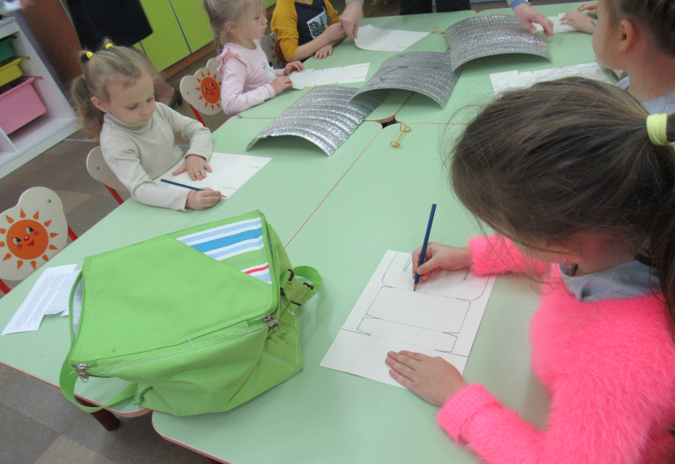
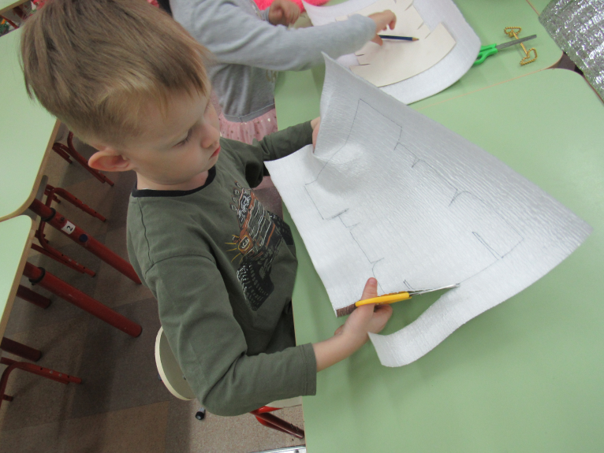
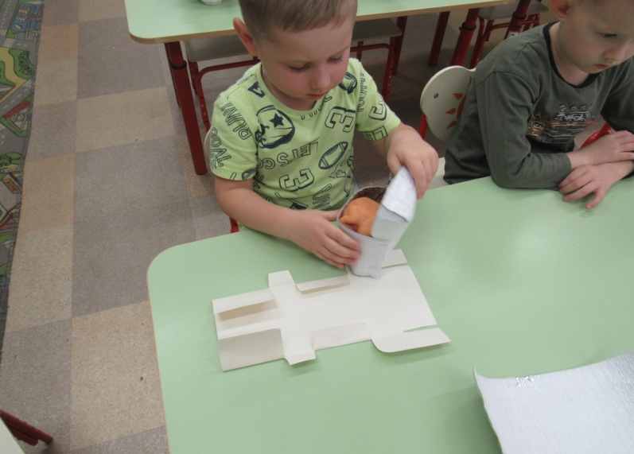
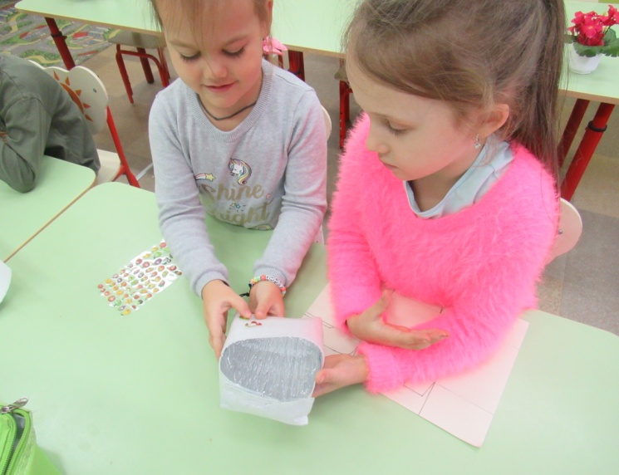
В первой половине октября дети знакомились с овощами и фруктами. У детей возник вопрос, как можно сохранить урожай. После долгих обсуждений мы пришли к выводу, что необходимо изготовить сумку-холодильник. Подробно о ходе занятия было рассказано выше.

Slide 20
Исходя из вышеизложенного, можно сделать следующий вывод.
Использование в коррекционной работе технологии программы «От Фребеля до робота: растим будущих инженеров» способствует созданию благоприятных условий для совершенствования у ребёнка с ТНР
межполушарного взаимодействия и творческого воображения,
речевой и познавательной активности,
развития комбинаторики и способности к моделированию,
формирования его позитивной социализации, инициативы и самостоятельности.

